Slide 1



Πρόγραμμα Μεταπτυχιακών Σπουδών:
«Επιστήμες της Αγωγής - Εξ Αποστάσεως Εκπαίδευση με την χρήση των ΤΠΕ (e-Learning)»
Σχεδιασμός, υλοποίηση, αποτίμηση εκπαιδευτικού υλικού με τη μέθοδο της ΕξΑΕ για τη διδασκαλία της τοπικής Ιστορίας στην Πρωτοβάθμια Εκπαίδευση, σε μαθητές Γ΄ Δημοτικού: Η περίπτωση της Κνωσού
ΡΟΚΑΚΗ ΑΙΚΑΤΕΡΙΝΗ
Επιτροπή Κρίσης ΔΕ
Αναστασιάδης Παναγιώτης | Κωτσίδης Κωνσταντίνος | Παπαβασιλείου Ευάγγελος Ιωάννης
Ρέθυμνο, 2020

Slide 2


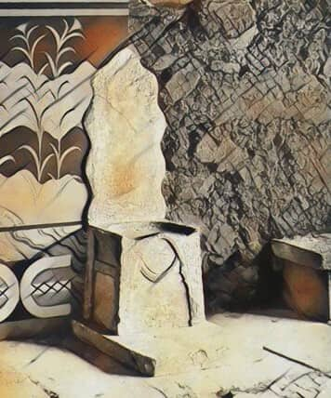
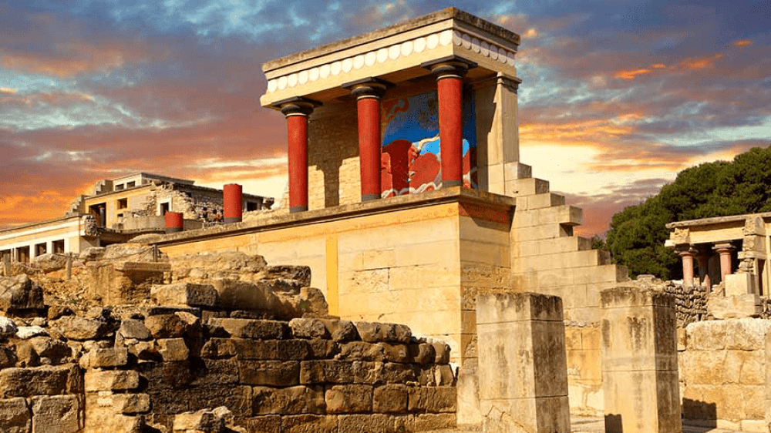
Σκοπός
Σκοπός της εργασίας είναι ο σχεδιασμός, η υλοποίηση και η αποτίμηση εκπαιδευτικού υλικού με τη μέθοδο της ΕξΑΕ για την διδασκαλία της τοπικής Ιστορίας, την περίπτωση της Κνωσού, σε μαθητές Γ΄ τάξης Δημοτικού.
Παρουσίαση της Κνωσού πολυμεσικά αξιοποιώντας παιδαγωγικά τις ΤΠΕ και χρησιμοποιώντας χωροευαίσθητες διαδραστικές εφαρμογές επαυξημένης πραγματικότητας στο πεδίο για εκμάθηση της Ιστορίας βιωματικά με κινητές συσκευές.

Slide 3
Συνεισφορά της διπλωματικής
1
Αποτελεί πρωτότυπη διδακτική πρόταση η οποία αφενός παρουσιάζει την ιστορία της Κνωσού πολυμεσικά και αλληλεπιδραστικά και αφετέρου παρέχει τη δυνατότητα περιήγησης στον αρχαιολογικό χώρο με κινητές συσκευές για βιωματική μάθηση.
Εμπλουτίζει την υπάρχουσα βιβλιογραφία προτείνοντας την ΕξΑΕ ως μεθοδολογία διδασκαλίας της τοπικής Ιστορίας στην Πρωτοβάθμια εκπαίδευση.
2

Slide 4
Ερευνητικά Ερωτήματα
Α. Υπάρχει Επιστημονική συνοχή/τεκμηρίωση του Ε.Υ.;
Β. Το Ε.Υ. συμβάλει στην απλή και κατανοητή παρουσίαση του Γνωστικού Αντικειμένου;
Γ. Είναι το Ε.Υ. εύχρηστο;
Δ. Το Ε.Υ. υποστηρίζει - καθοδηγεί τον εκπαιδευόμενο στη μελέτη του;
Ε. Ο εκπαιδευόμενος υποστηρίζεται στην αλληλεπίδραση με το Ε.Υ. στη μελέτη του;
ΣΤ. Το Ε.Υ. παρέχει δυνατότητα Αναστοχασμού - Αυτοαξιολόγησης στον εκπαιδευόμενο;
Ζ. Στο Ε.Υ. προσδιορίζονται με σαφήνεια ο Σκοπός και τα Προσδοκώμενα Αποτελέσματα;
Η. Το Ε.Υ. έχει δημιουργηθεί σύμφωνα με τις αρχές της Πολυμεσικής Μάθησης;
Θ. Ήταν το παιχνίδι επαυξημένης πραγματικότητας εύκολο και χρήσιμο ως εργαλείο μάθησης της τοπικής Ιστορίας;

Slide 5
Δομή της εργασίας
Θεωρητικό πλαίσιο
Παραγόμενο Ε.Υ.
Μεθοδολογία
Αποτελέσματα-Ευρήματα
Συμπεράσματα της έρευνας
Περιορισμοί της έρευνας
Προτάσεις για μελλοντική έρευνα

Slide 6
Θεωρητικό Πλαίσιο 1/3
.
ΕξΑΕ
.
Τ.Π.Ε.
Σχολική ΕξΑΕ
mobile learning
e-learning

Slide 7
Θεωρητικό πλαίσιο 2/3
Ανεστραμμένη τάξη
Διαθεματικότητα
Διαφοροποιημένη διδασκαλία
Ψηφιακή αφήγηση
Πηγές
Ψηφιακός κινούμενος πράκτορας

Slide 8

Θεωρητικό Πλαίσιο 3/3
Τοπική Ιστορία
Χωρο-ευαίσθητο παιχνίδι
Κώδικες γρήγορης απόκρισης
Παιχνιδοποίηση
Επαυξημένη πραγματικότητα

Slide 9
Σκοπός Ε.Υ.
Διδασκαλία της τοπικής ιστορίας πολυμεσικά , αλληλεπιδραστικά
1
2
3
4
Περιήγηση στον αρχαιολογικό χώρο της Κνωσού
Χωρο-ευαίσθητο παιχνίδι επαυξημένης πραγματικότητας
Βιωματική μάθηση με κινητές συσκευές

Slide 10
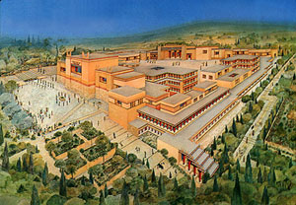
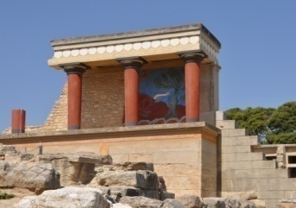
Περιεχόμενα Ε.Υ.
Α.Π.Σ.
Δ.Ε.Π.Π.Σ
1
2
Η Κνωσός σήμερα: Τα απομεινάρια του Μινωικού πολιτισμού
Η Κνωσός παλιά: Ο Μινωικός Πολιτισμός

Slide 11
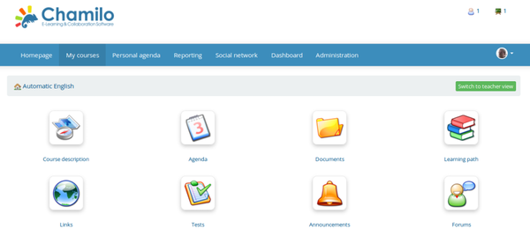

Τεχνολογικά μέσα 1/2
http://chamilo.datacenter.uoc.gr/metchamilo/courses/HKNWSOS/

Slide 12



Τεχνολογικά μέσα 2/2
https://en.actionbound.com/dashboard/duplicate-duplicate-Knossos

Slide 13
Αρχές ανάπτυξης Ε.Υ.
Βασικές αρχές σχεδιασμού ΕξΑΕ
Holmberg
Αρχές Πολυμεσικής μάθησης
Mayer
Δομικά χαρακτηριστικά
Τυπολογία West-Λιοναράκη
Αρχές σχεδιασμού ΕξΑΕ
Σπανακά Λιοναράκης
Μοντέλο Gagné

Slide 14
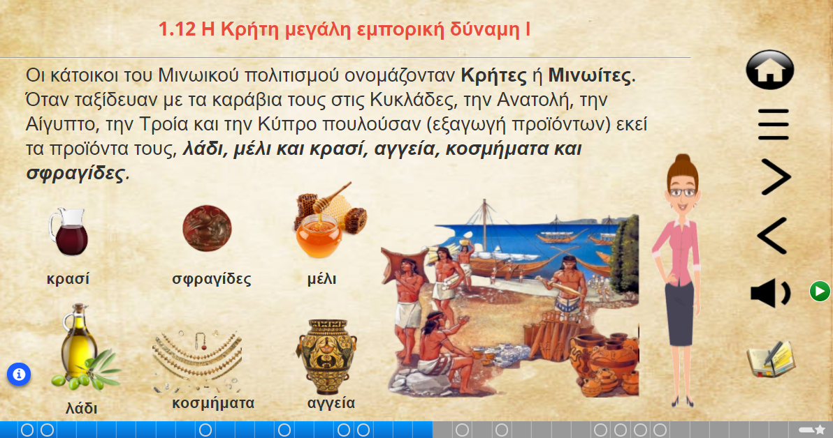
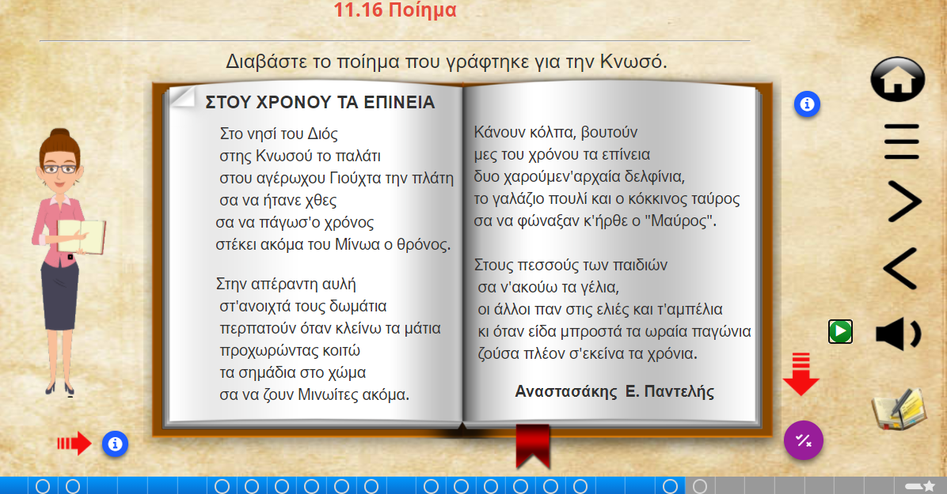
Αρχές Πολυμεσικής μάθησης 1/5
Πολυμεσική αρχή
Αρχή πλεονασμού

Slide 15
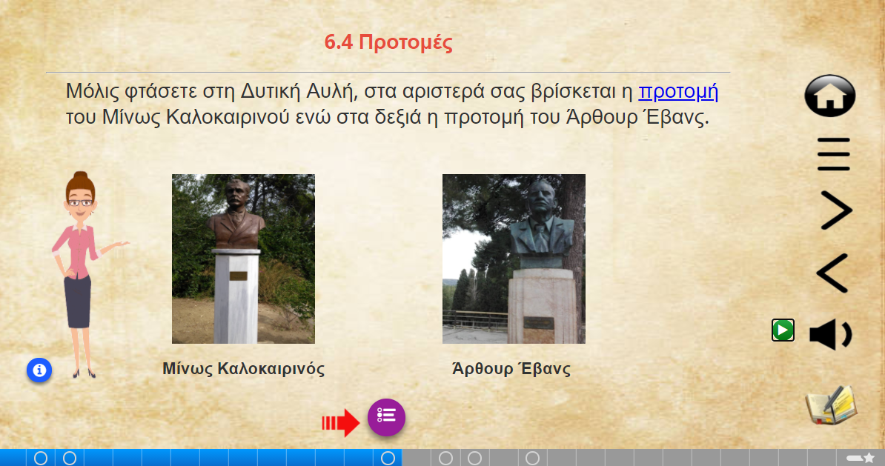
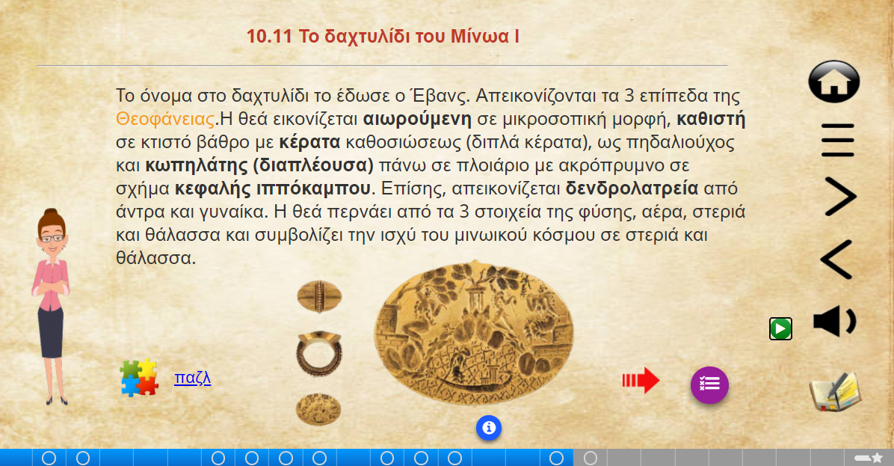
Αρχές Πολυμεσικής μάθησης 2/5
Αρχή συνοχής
Αρχή σηματοδότησης

Slide 16
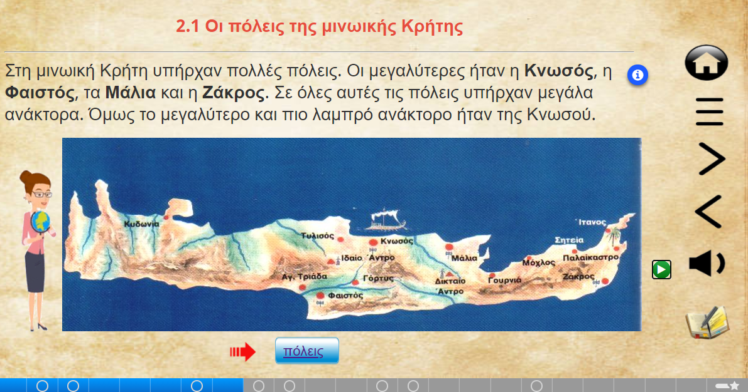
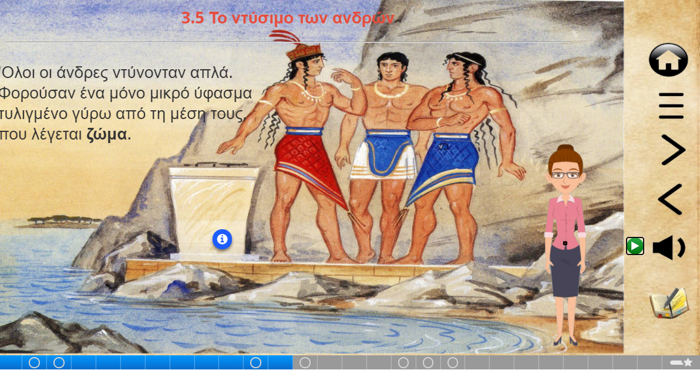
Αρχές Πολυμεσικής μάθησης 3/5
Αρχή της συνάφειας
Αρχή της κατάτμησης

Slide 17
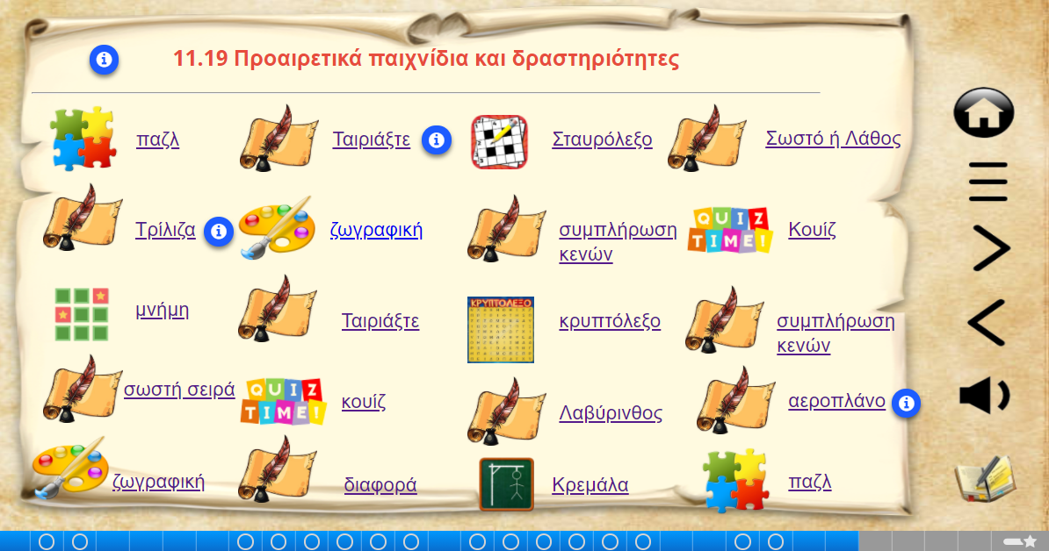
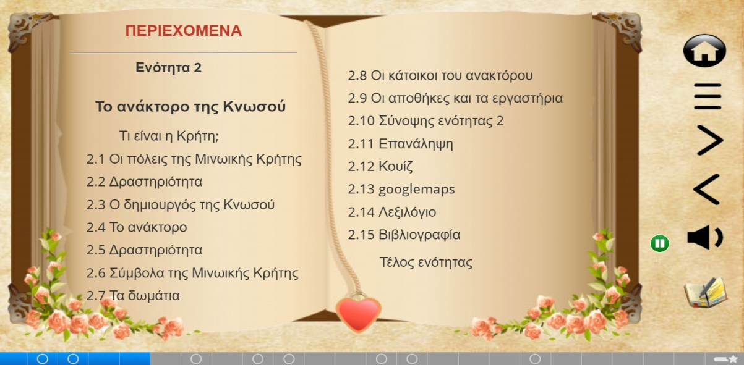
Αρχές Πολυμεσικής μάθησης 4/5
Αρχή της γνωσιακής μαθητείας
Αρχή της εικόνας

Slide 18
Αρχές Πολυμεσικής μάθησης 5/5
Αρχή της τροπικότητας
Αρχή της Φωνής
Αρχή της προπαίδευσης

Slide 19
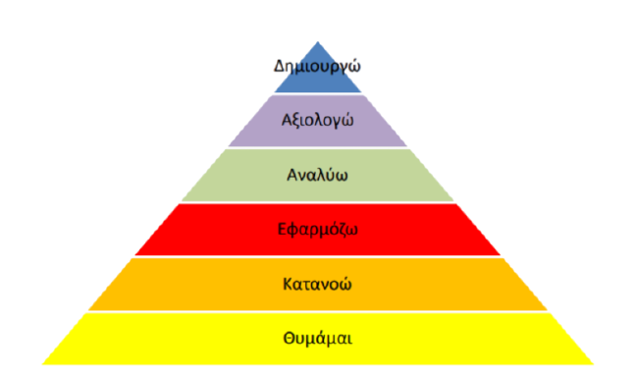
Διδακτικοί στόχοι
Ταξινομία Bloom

Slide 20
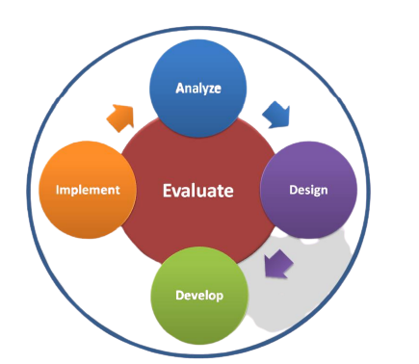
Μοντέλο σχεδιασμού
Μοντέλο ADDIE

Slide 21
Παιδαγωγικό πλαίσιο
Συμπεριφορισμός
Εποικοδομισμός
Γνωστικός εποικοδομισμός
Κοινωνικός εποικοδομισμός
Κονεκτιβισμός
Ανακαλυπτική μάθηση
Συνεργατική μάθηση
Πλαισιωμένη μάθηση
Βιωματική μάθηση

Slide 22





Δημιουργία βίντεο

Slide 23




Διαδικτυακές εφαρμογές 1/3
flashcards
Αντιστοίχιση
Κουίζ
Παιχνίδι μνήμης
Κρεμάλα
Τρίλιζα
Κουίζ

Slide 24






Διαδικτυακές εφαρμογές 2/3
puzzle
Βρες τη διαφορά
Κρεμάλα
Κουίζ
Κουίζ
Παιχνίδια
Σχεδιαγράμματα

Slide 25




Αλληλεπίδραση
chat
padlet
postit
forum

Slide 26
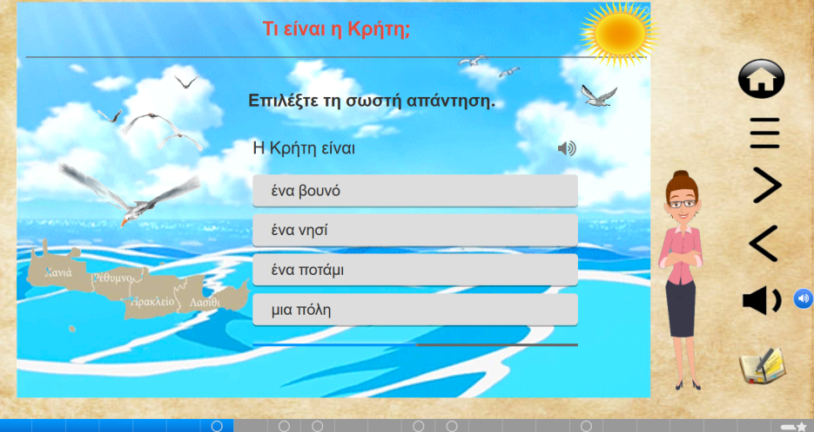
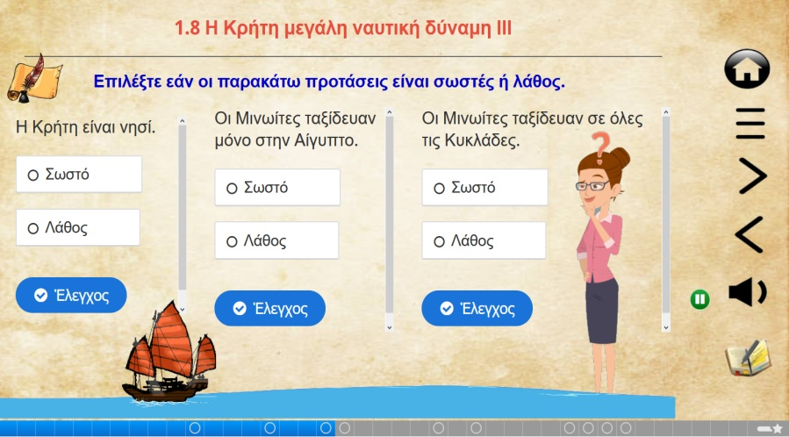
Δραστηριότητες H5P 1/3
Παράδειγμα multiple choice
Παράδειγμα True/False

Slide 27
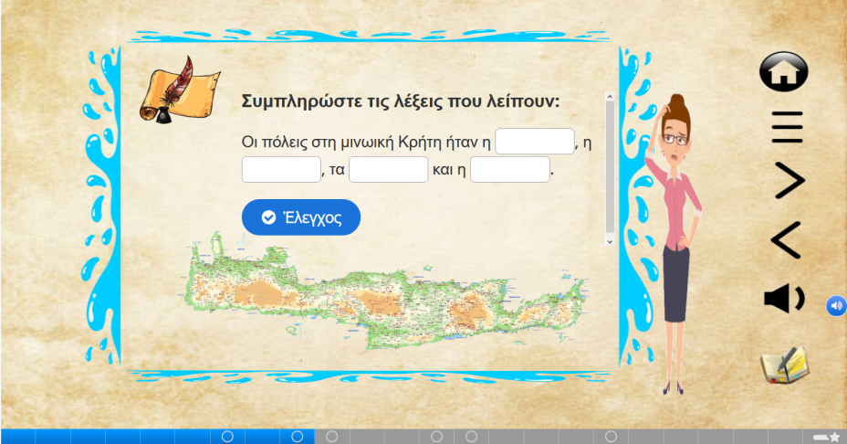
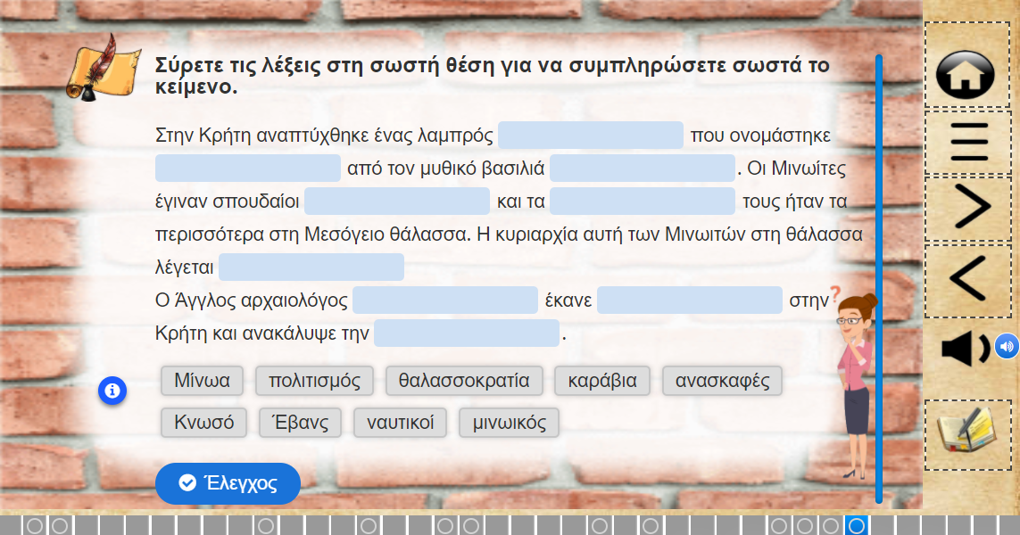
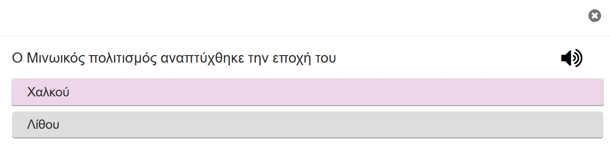
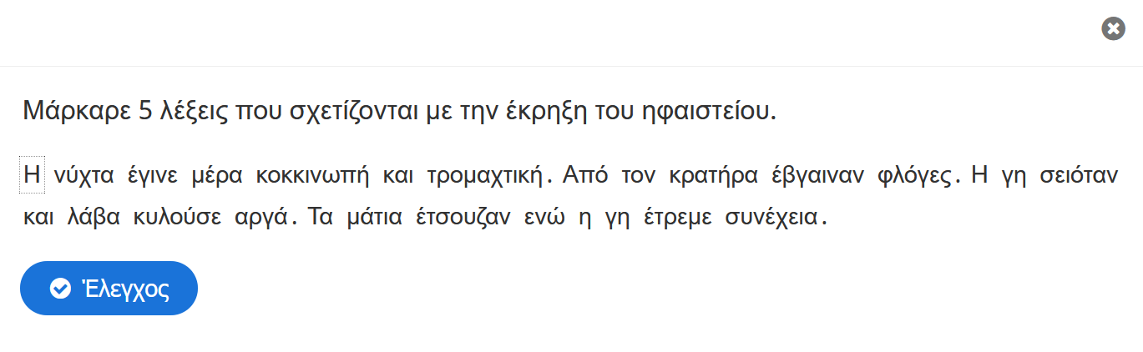
Δραστηριότητες H5P 2/3
Παράδειγμα Fill in the blanks
Παράδειγμα Drag text
Παράδειγμα Single Choice Set
Παράδειγμα Mark the words

Slide 28
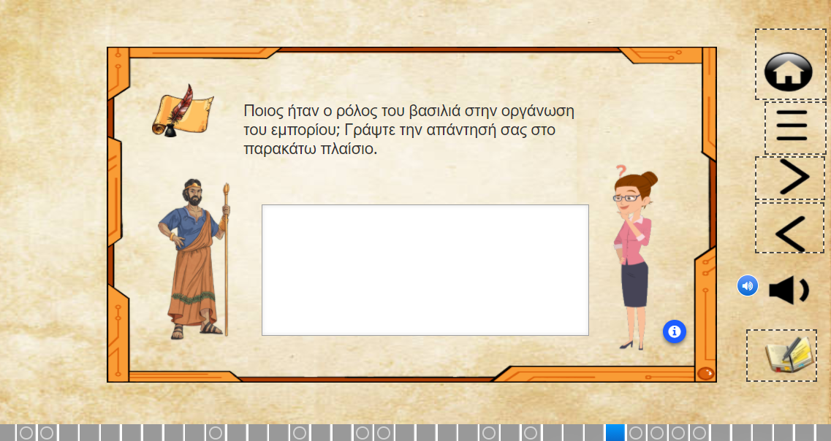
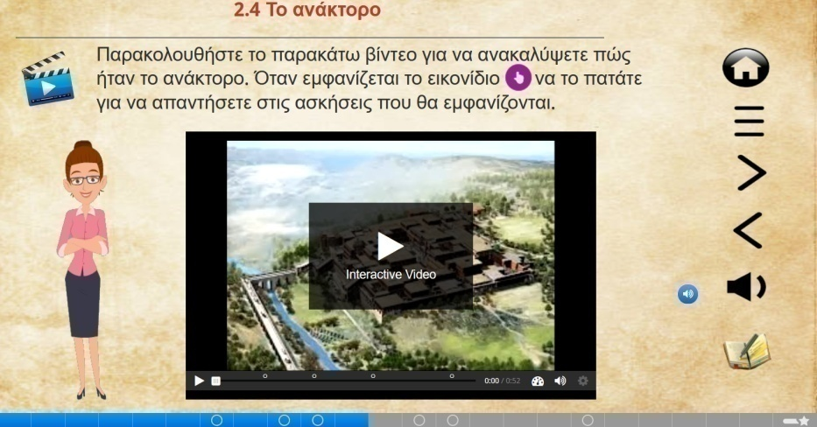
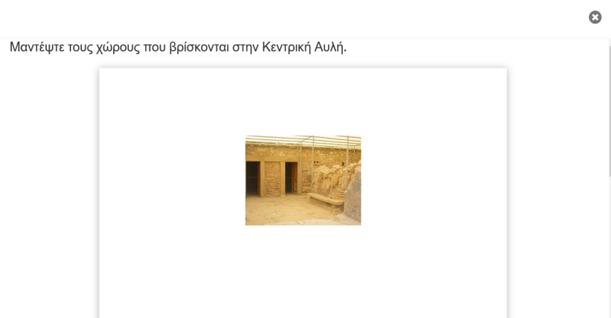
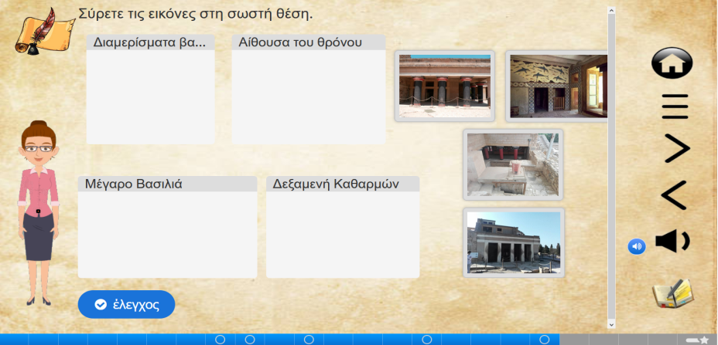
Δραστηριότητες H5P 3/3
Παράδειγμα Exportable text
Παράδειγμα Interactive Video
Παράδειγμα Dialog cards
Παράδειγμα Drag and Drop

Slide 29
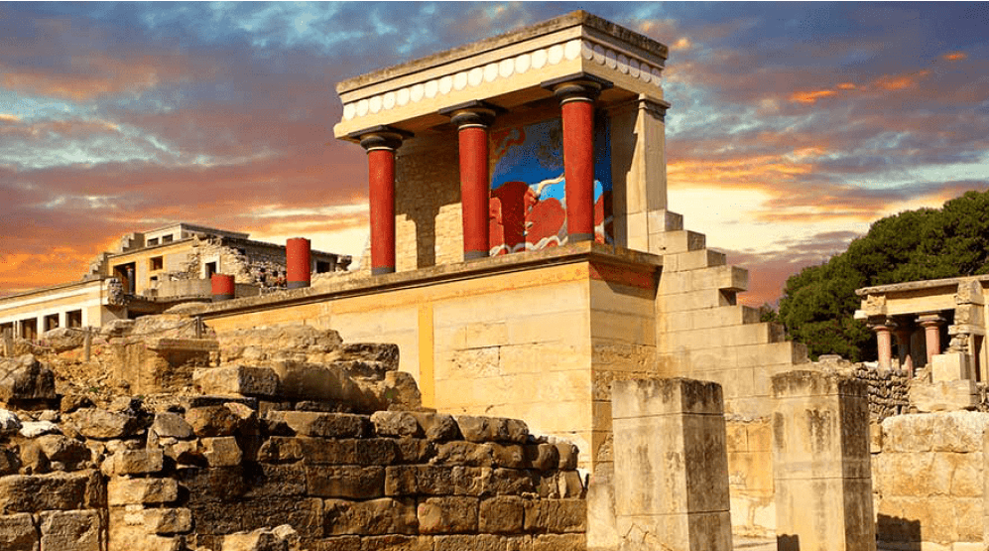
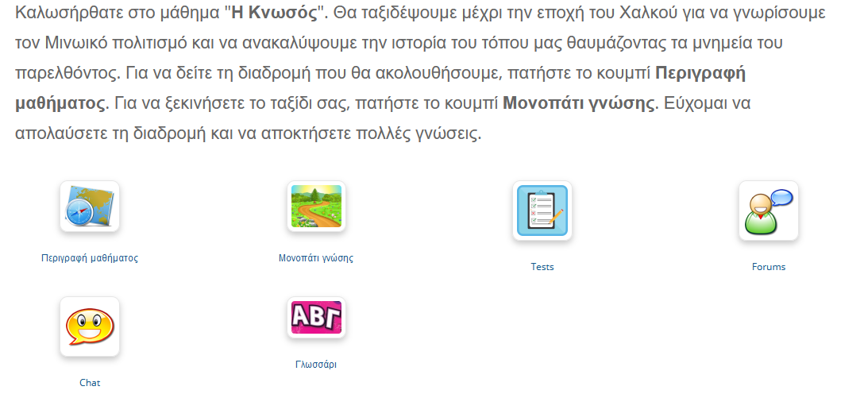
Πλατφόρμα chamilo 1/3
Μήνυμα καλωσορίσματος και τα κουμπιά της πλατφόρμας chamilo

Slide 30
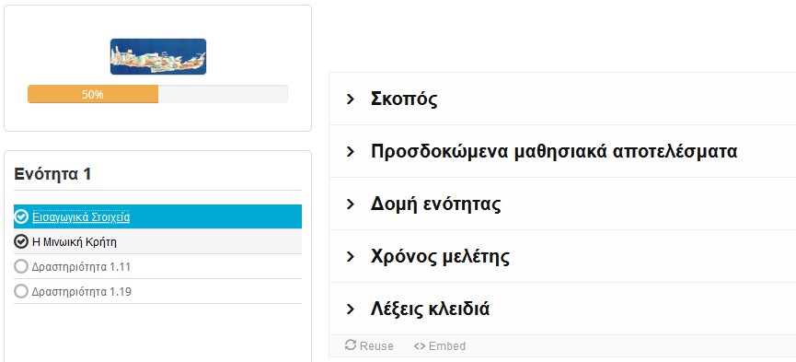
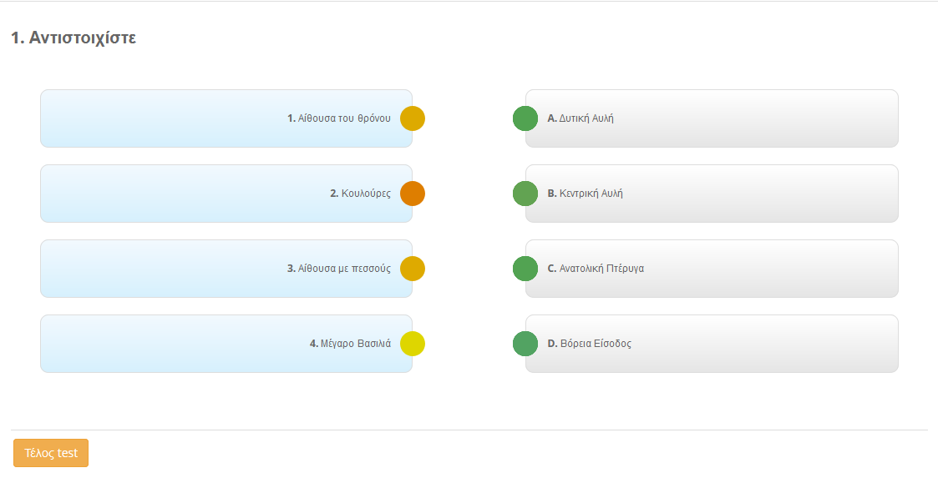
Πλατφόρμα chamilo 2/3
Εισαγωγικά στοιχεία
Αντιστοίχιση στο chamilo

Slide 31
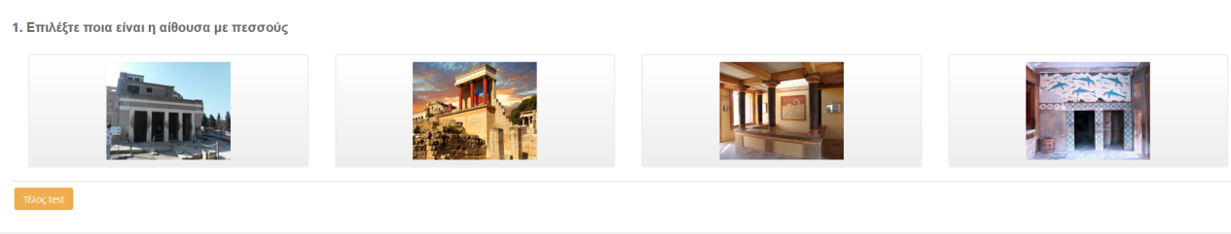
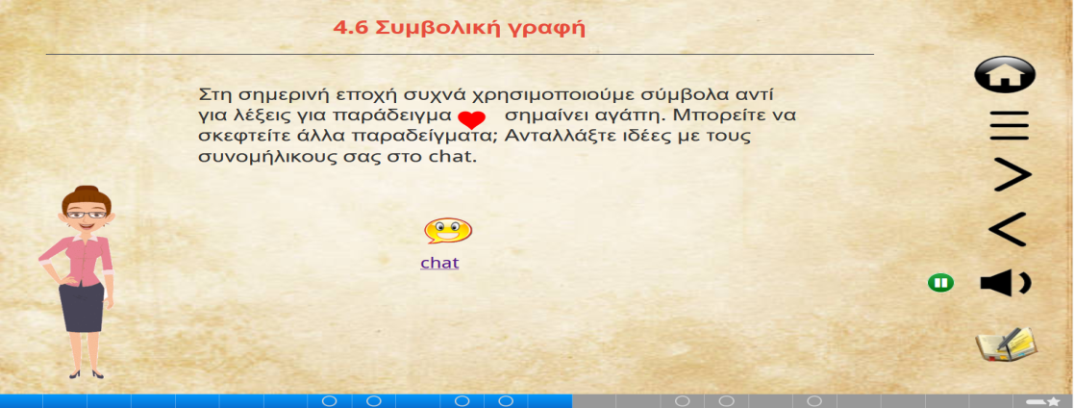
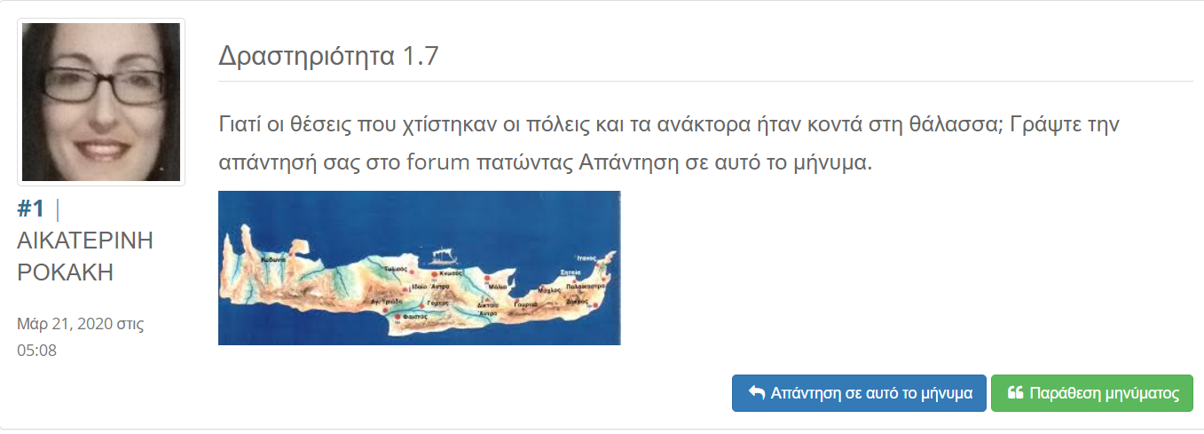
Πλατφόρμα chamilo 3/3
Επιλογή στο chamilo
Chat
forum

Slide 32
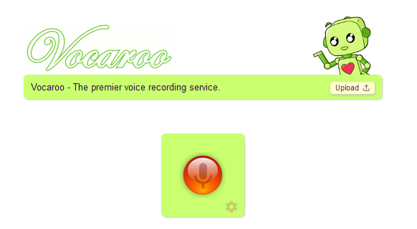

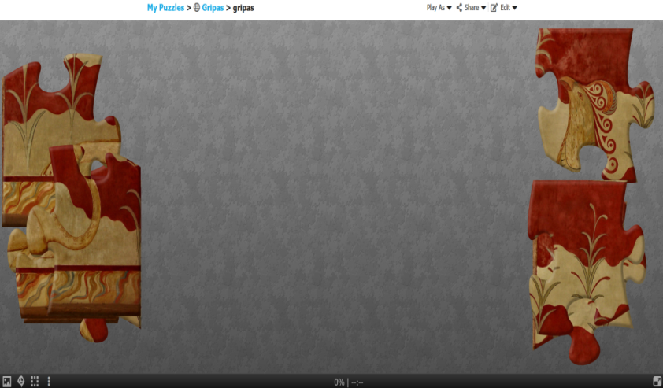
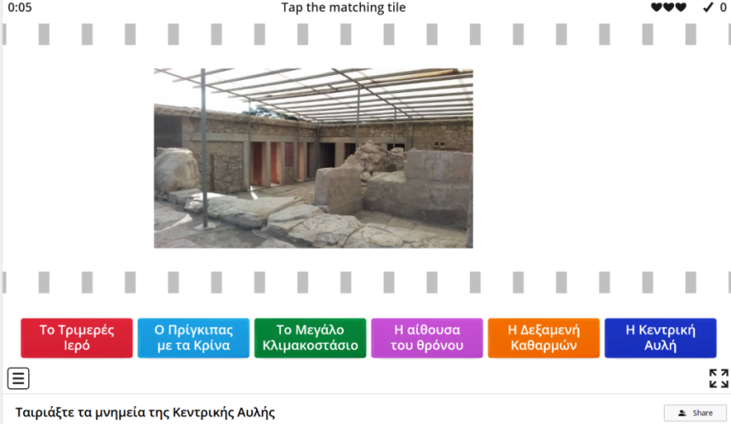
Διαδικτυακές δραστηριότητες 1/5
ηχογράφηση
ζωγραφική
παζλ
ταίριαξε

Slide 33
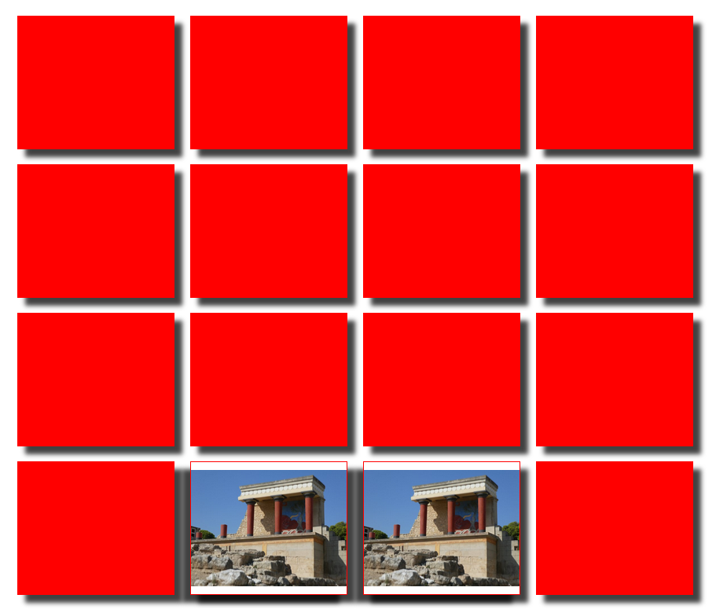
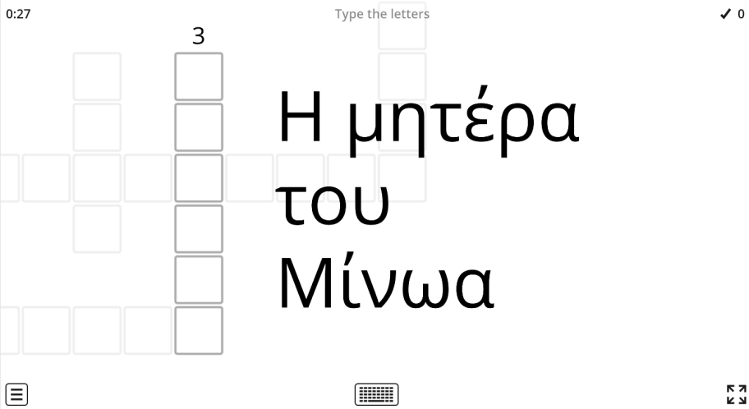
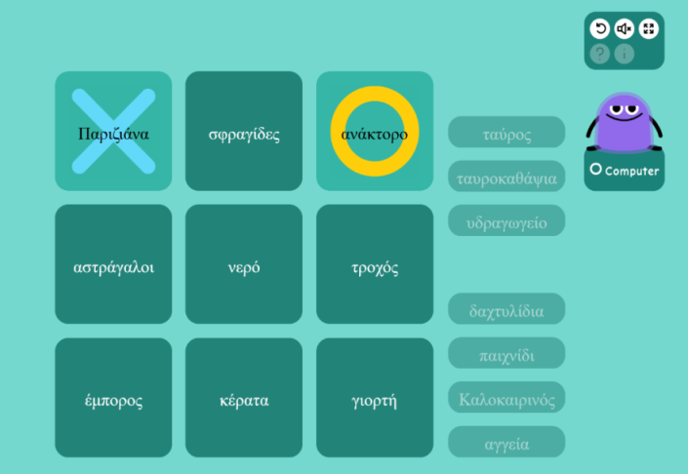
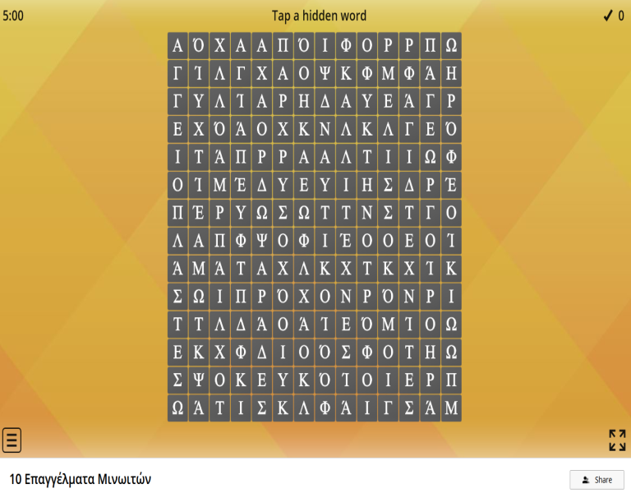
Διαδικτυακές δραστηριότητες 2/5
Παιχνίδι μνήμης
σταυρόλεξο
τρίλιζα
κρυπτόλεξο

Slide 34
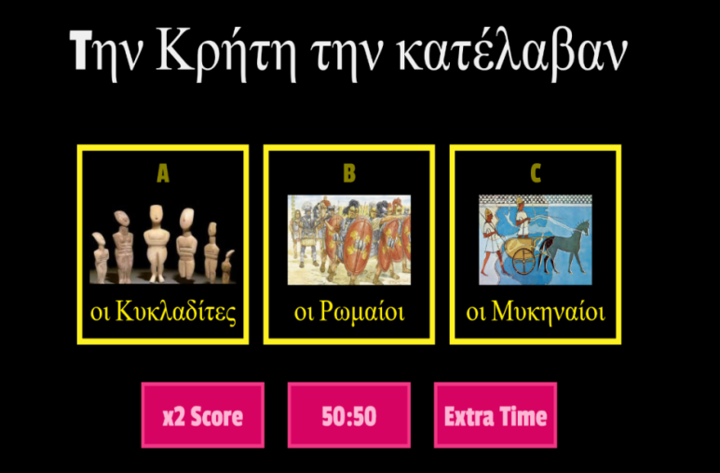
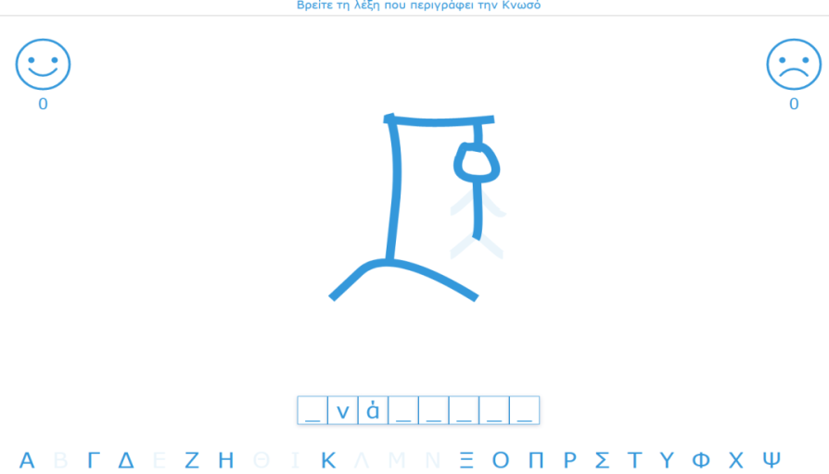
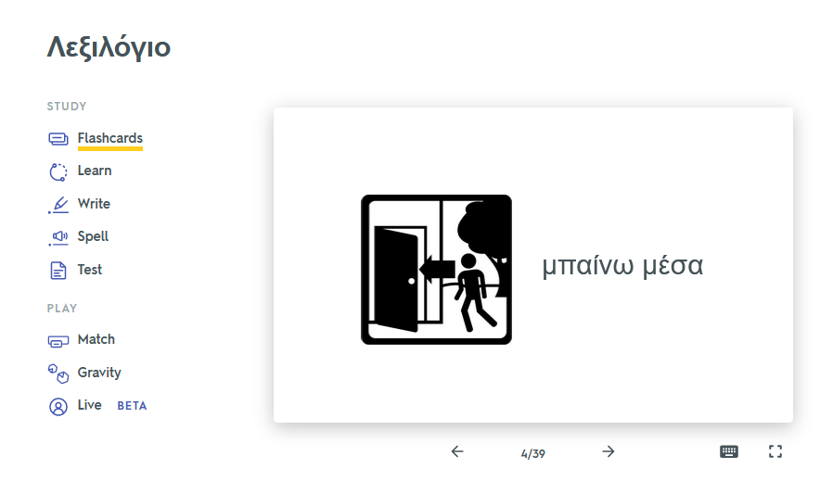
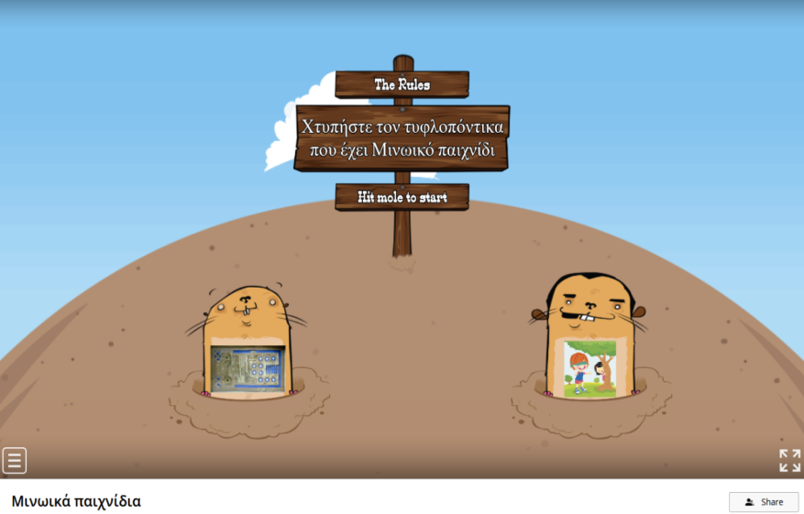
Διαδικτυακές δραστηριότητες 3/5
Κουίζ
κρεμάλα
flashcards
τυφλοπόντικας

Slide 35
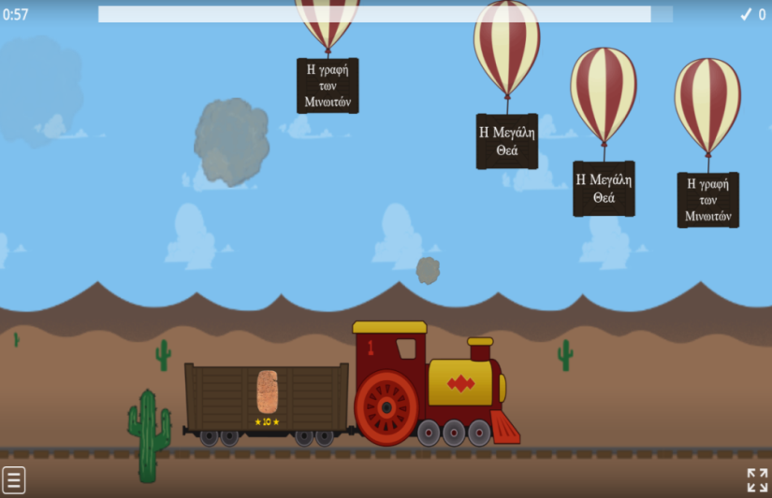
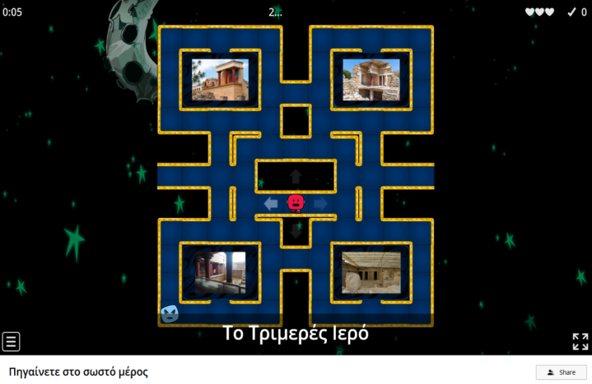
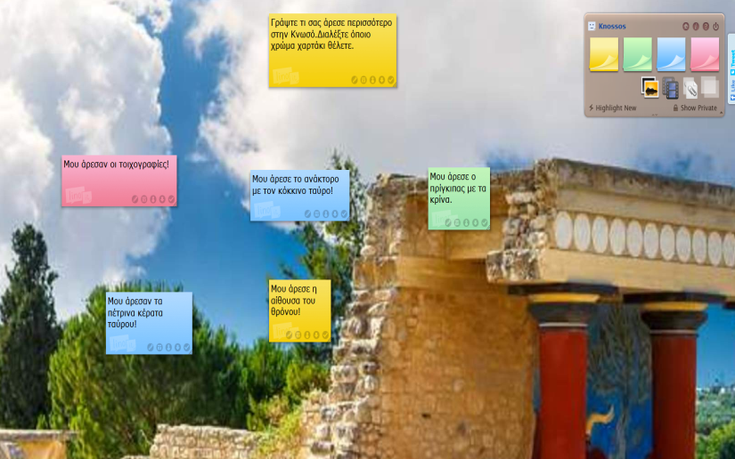
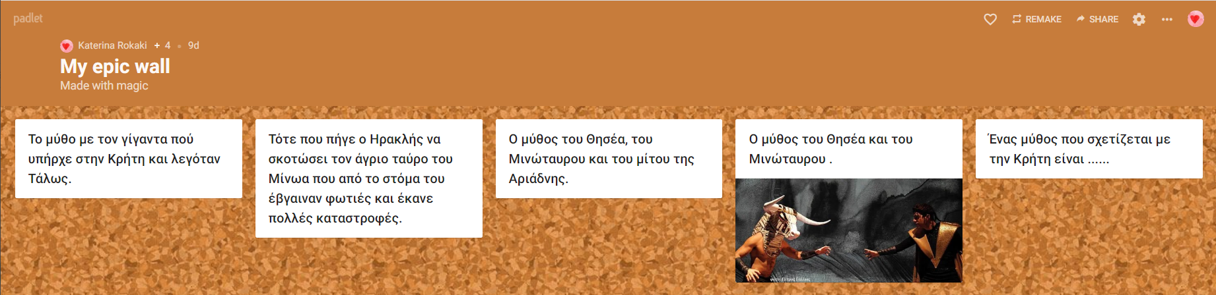
Διαδικτυακές δραστηριότητες 4/5
Αερόστατο
Λαβύρινθος
Χαρτάκια postit
padlet

Slide 36
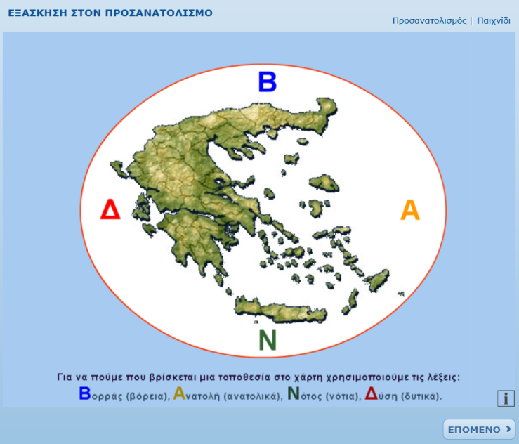
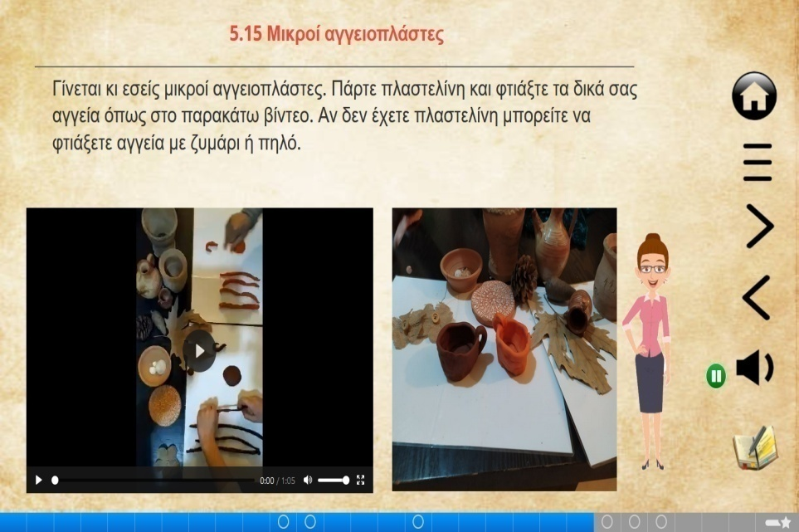
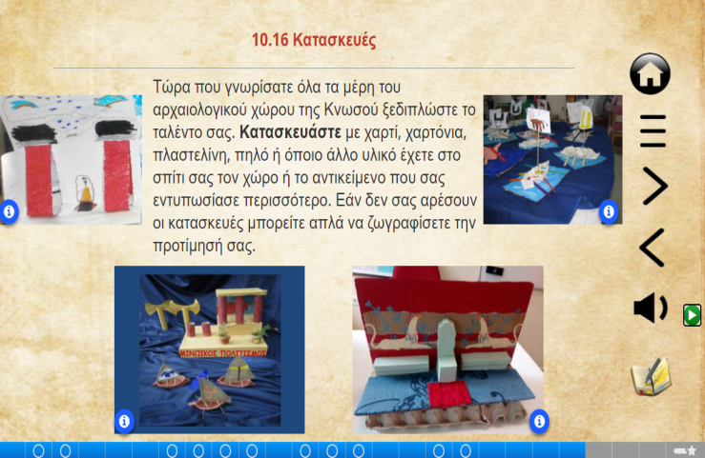

Διαδικτυακές δραστηριότητες 5/5
Φωτόδεντρο
Κατασκευές
Κατασκευές
Ανατροφοδότηση

Slide 37

Tο παιχνίδι Ε.Π. 1/2
Οι επιστήμονες στο Κεντάκι των ΗΠΑ κατάφεραν μετά από πολλά πειράματα να κλωνοποιήσουν για πρώτη φορά στην ιστορία έναν σημαντικό προϊστορικό άνθρωπο (με δείγμα DNA από τον σκελετό του που βρέθηκε στις ανασκαφές). Πρόκειται για τον Μίνωα, τον βασιλιά της Κρήτης.
Ο Μίνωας, όταν μεγάλωσε, πήγε στο ανάκτορο της Κνωσού στην Κρήτη για να αναζητήσει τον θρόνο του. Όμως, δεν θυμάται πού ακριβώς βρίσκεται.
Είστε απόγονοι των Μινωιτών και αποφασίσατε να βοηθήσετε τον Μίνωα να βρει τον θρόνο του.
Καθοδηγήστε τον στην αίθουσα του θρόνου δείχνοντάς
του στην διαδρομή, την καταστροφή που έχει υποστεί το ανάκτορό του.
Εάν τα καταφέρετε, ο βασιλιάς σας θα επιστρέψει στο παλάτι του και η Κνωσός θα αναβιώσει τον ένδοξο
Μινωικό πολιτισμό!

Slide 38


Tο παιχνίδι Ε.Π. 2/2

Slide 39



Δραστηριότητες Actionbound 1/2
Quiz multiple choice
Quiz solution input
Mission upload picture from camera

Slide 40



Δραστηριότητες Actionbound 2/2
Information
Tournament
Estimate number

Slide 41






Blippar

Slide 42






Slide 43
Μεθοδολογία έρευνας 1/3
Είδος έρευνας:
Μεθοδολογική προσέγγιση:
Χρονική περίοδος διενέργειας έρευνας:
Έρευνα πεδίου, συγχρονική
Ποιοτική
Φεβρουάριος - Ιούλιος 2020
Ερευνητικό εργαλείο:
Ερωτηματολόγια μαθητών
Δείγμα έρευνας:
5 μαθητές Γ’ τάξης Δημοτικού
Ερωτηματολόγια δασκάλων
Ερωτηματολόγιο κριτικού φίλου
5 δάσκαλοι
1 κριτικός φίλος

Slide 44
Μεθοδολογία έρευνας 2/3
μαθητές
δάσκαλοι
κριτικός φίλος
τριγωνοποίηση

Slide 45
Μεθοδολογία έρευνας 3/3
Ανάλυση περιεχομένου
Άξονες κωδικοποίησης
Δημιουργία κατηγοριών
Επεξεργασία με Atlas.ti

Slide 46

Ευρήματα 1/10
Πληροφορίες με σχετική βιβλιογραφία
Συγκριτική ανάλυση πληροφοριών
01
03
1o ερευνητικό ερώτημα:
Υπάρχει επιστημονική Συνοχή του Ε.Υ.;
Διαφορετικές πηγές πληροφοριών
Ερμηνεία/ Κριτική συζήτηση πληροφοριών
02
04
Δυνατότητα για περαιτέρω μελέτη
05

Slide 47

Ευρήματα 2/10
Χρήση προσωπικών και κτητικών αντωνυμιών
Φιλικό ύφος γραφής
2^{ο} ερευνητικό ερώτημα:
Το Ε.Υ. συμβάλλει στην απλή και κατανοητή παρουσίαση του γνωστικού αντικειμένου;
Χρήση καθομιλουμένης
Ευανάγνωστη γραφή
Οι χρωματικές συνθέσεις συμβάλλουν στην άνετη αλληλεπίδραση
Ικανοποιητική πυκνότητα πληροφοριών
Το Ε.Υ. παρουσιάζεται τμηματικά στο μέγεθος της οθόνης
Το Ε.Υ. περιέχει κείμενο, εικόνα, βίντεο

Slide 48
Ευρήματα 3/10
Τα κουμπιά και τα εικονίδια είναι κατανοητά και αναγνωρίσιμα
3^{ο} ερευνητικό ερώτημα:
Είναι το Ε.Υ. εύχρηστο;
Εύκολη πλοήγηση
Oι υπερσύνδεσμοι του Ε.Υ. οδηγούν στο αναμενόμενο περιεχόμενο

Slide 49
Ευρήματα 4/10
Συμβουλές για τον τρόπο μελέτης του Ε.Υ.
Έμφαση σε συγκεκριμένα σημεία
Επεξηγηματικά σχόλια
4^{ο} ερευνητικό ερώτημα:
Υποστηρίζει/καθοδηγεί το Ε.Υ. τον εκπαιδευόμενο στη μελέτη του;

Slide 50
Ευρήματα 5/10
Δραστηριότητες οι οποίες ενθαρρύνουν τον εκπαιδευόμενο να εκφράσει τις δικές του απόψεις.
Το Ε.Υ. εμπεριέχει δραστηριότητες οι οποίες ενθαρρύνουν τον εκπαιδευόμενο να ανταλλάξει απόψεις με τους άλλους εκπαιδευόμενους.
5^{ο} ερευνητικό ερώτημα:
Υποστηρίζει το Ε.Υ. την αλληλεπίδραση με τον εκπαιδευόμενο στη μελέτη του;
Δραστηριότητες οι οποίες ενθαρρύνουν τους εκπαιδευόμενους να θεωρήσουν τον εαυτό τους ως μέλη μιας κοινωνικής ομάδας που έχει συγκεκριμένες ανάγκες και προσδοκίες.
Δραστηριότητες οι οποίες ενθαρρύνουν τον εκπαιδευόμενο να διατυπώνει τις δικές του ερωτήσεις.
Δραστηριότητες οι οποίες ενθαρρύνουν τον εκπαιδευόμενο να ενσωματώσει / εμπλουτίσει τις απόψεις του στο Ε.Υ..
Δραστηριότητες οι οποίες ενθαρρύνουν τον εκπαιδευόμενο να εμπλακεί συναισθηματικά με βάση τα προσωπικά του ενδιαφέροντα.

Slide 51
Ευρήματα 6/10
Δραστηριότητες που ενθαρρύνουν την ανάπτυξη κριτικής σκέψης
Δραστηριότητες που ενθαρρύνουν την ανάπτυξη δίαυλων επικοινωνίας με στόχο την ανατροφοδότηση
Δραστηριότητες εφαρμογής των νέων δεδομένων στην πραγματικότητα του εκπαιδευόμενου
Δραστηριότητες που ενθαρρύνουν τον εκπαιδευόμενο να συσχετίσει τα νέα δεδομένα με τη δική του πραγματικότητα
6^{ο} ερευνητικό ερώτημα:
Παρέχει το Ε.Υ. δυνατότητα Αναστοχασμού –Αυτοαξιολόγησης
στον εκπαιδευόμενο;

Slide 52
Ευρήματα 7/10
7^{ο} ερευνητικό ερώτημα:
Στο Ε.Υ. προσδιορίζονται με σαφήνεια ο σκοπός και τα προσδοκώμενα αποτελέσματα;
Διατυπώνεται με σαφήνεια ο σκοπός της κάθε διδακτικής ενότητας.
Διατυπώνονται σαφώς τα προσδοκώμενα αποτελέσματα στην αρχή κάθε διδακτικής ενότητας
Τα προσδοκώμενα αποτελέσματα καλύπτουν το επίπεδο γνώσεων, δεξιοτήτων, στάσεων.
Ο εκπαιδευόμενος ελέγχει την πρόοδό του με βάση τα προσδοκώμενα αποτελέσματα.

Slide 53
Ευρήματα 8/10
Χρήση φιλικής γλώσσας
Συνδυασμός κείμενου και εικόνας
8^{ο} ερευνητικό ερώτημα:
Το Ε.Υ. έχει δημιουργηθεί σύμφωνα με τις αρχές της πολυμεσικής μάθησης;
Στοιχεία αφήγησης
Χρήση δευτέρου προσώπου
Δεν περιλαμβάνονται μη σχετικές πληροφορίες
Ηχητική παρουσίαση

Slide 54
Ευρήματα 9/10
Εμφανίζεται φιλικός χαρακτήρας
Διαδραστικές δραστηριότητες με ανατροφοδότηση
8^{ο} ερευνητικό ερώτημα:
Το Ε.Υ. έχει δημιουργηθεί σύμφωνα με τις αρχές της πολυμεσικής μάθησης;
Η χρήση εικόνων βοηθάει στην κατανόηση
Δεν υπάρχουν μακροσκελή κείμενα
Τμηματική παρουσίαση
Σαφείς οδηγίες για δραστηριότητες
Εισαγωγικές δραστηριότητες

Slide 55
Ευρήματα 10/10
Το παιχνίδι είναι εύκολο στη χρήση
01
02
Το παιχνίδι είναι χρήσιμο ως εργαλείο μάθησης της τοπικής Ιστορίας
9o ερευνητικό ερώτημα:
Ήταν το παιχνίδι επαυξημένης πραγματικότητας εύκολο και χρήσιμο ως εργαλείο μάθησης
της τοπικής Ιστορία;
Το παιχνίδι είναι διασκεδαστικό
Λειτουργεί ως μεταγνωστικό εργαλείο
03
05
03
Αρνητικά:
Σκούρο background
Περιορισμός χρόνου
Είσοδος και έξοδος από Blippar και Actionbound

Slide 56
Θετικά και αρνητικά στοιχεία
Ηχητική παρουσίαση
εικόνες
Ποικιλία δραστ/των
παιχνίδια
-
-
-
Πολλές πληροφορίες
Πολλές δραστ/τες
Χρονικός
περιορισμός
+
+
+
+

Slide 57
Συμπεράσματα 1/7
Επιστημονική Συνοχή/Τεκμηρίωση του Ε.Υ.
«Το βασικό κείμενο, το οποίο είναι διατυπωμένο με επιστημονική συνοχή, συνιστά τον κορμό του μαθησιακού υλικού και αποτελεί «κύτταρο» του γνωστικού αντικειμένου» (Λιοναράκης, 2001)
Γλώσσα γραφής απλή και κατανοητή.
Το Ε.Υ. περιέχει κείμενο εικόνες, βίντεο.
«Η χρήση των πολυμέσων (κείμενο, εικόνα, ήχος, βίντεο, γραφικά) όχι μόνο κινητοποιεί αλλά και βοηθάει πολύ στην κατανόηση και αλληλεπίδραση του μαθητή με το εκπαιδευτικό υλικό»(Σκαράκη, 2018) .
Καπριδάκη (2019)

Slide 58
Συμπεράσματα 2/7
01
το Ε.Υ. είναι εύχρηστο
Καπριδάκη (2019)
02
Κουμπιά και εικονίδια κατανοητά και αναγνωρίσιμα
Κατσαντώνη (2017)
04
Εύκολη πλοήγηση
Σκαράκη (2018)
05
Οι υπερσύνδεσμοι οδηγούν στο αναμενόμενο περιεχόμενο

Slide 59
Συμπεράσματα 3/7
Το Ε.Υ. υποστηρίζει/καθοδηγεί τον εκπαιδευόμενο στη μελέτη του,παρέχονται συμβουλές για τον τρόπο μελέτης του εκπαιδευτικού υλικού.
Καπριδάκη (2019)
Το Ε.Υ. υποστηρίζει τον εκπαιδευόμενο προκειμένου να δώσει έμφαση σε συγκεκριμένα σημεία με έντονη γραφή, βελάκια, χρώματα, διευκρινιστικές παρενθέσεις και υπογράμμιση.
Καπριδάκη (2019)

Slide 60
Συμπεράσματα 4/7
Δραστηριότητες που ενθαρρύνουν την ανάπτυξη της κριτικής σκέψης
Παροχή αναστοχασμού/αυτοαξιολόγησης
Καπριδάκη (2019), το Ε.Υ. αξιολογεί και ενημερώνει τον εκπαιδευόμενο για την πρόοδό.
Σκαράκη (2018) , η χρήση του Ε.Υ. συμβάλει στην ανάπτυξη δεξιοτήτων κριτικής σκέψης.
Ortega- Sanchez & Gomez-Trigueros (2019), οι μαθητές ανέπτυξαν κριτική σκέψη μέσα από τη συνεργασία και την αλληλεπίδραση.

Slide 61

Συμπεράσματα 5/7
Γρηγοράκη, Πολίτη, Τσολάκος (2014) ευκολία διαχείρισης του παιχνιδιού «Επιχείρηση κειμήλιο»
Τσαχάκη (2019), στο παιχνίδι «Ταξίδι στη Φορτέτσα» δεν συνάντησαν δυσκολία
Κουτρομάνος, Λαμπρόπουλος (2018) το παιχνίδι «Salamis» εύχρηστο
Το παιχνίδι επαυξημένης πραγματικότητας ήταν εύκολο και χρήσιμο ως εργαλείο μάθησης της τοπικής Ιστορίας .

Slide 62
Συμπεράσματα 6/7
01
Γρηγοράκη, Πολίτη & Τσολάκος (2014): το παιχνίδι «Επιχείρηση κειμήλιο» προάγει έντονο οµαδοσυνεργατικό πνεύµα.
02
Sintoris, Yiannoutsou, & Avouris, (2016): το παιχνίδι «Ιf ..in Malvasia» προάγει τη συζήτηση και τη συνεργασία.
03
Huizenga, Admiraal, Akkerman, & tenDam (2009): στο παιχνίδι «Frequency 1550» επικοινωνούσαν και συνεργάστηκαν.
04
Watson, Mong & Harris (2011): στο παιχνίδι «Making History» υψηλός βαθμός συνεργασίας μεταξύ των μαθητών.
05
Schrier (2005): το παιχνίδι Ε.Π. «Reliving the Revolution» δίνει κίνητρο για συνεργασία και ομαδική δουλειά.
Το παιχνίδι προάγει τη συνεργασία και επικοινωνία.
06
Spikol & Milrad (2008): το παιχνίδι «Skattjakt» δίνει τη δυνατότητα συνεργασίας για την επίλυση των γρίφων. .

Slide 63
Συμπεράσματα 7/7
1
2
Guadalupe, Díaz, & Toftedahl (2014), «Mystery of Elin»: οι μαθητές έμαθαν την ιστορία του Skovde στη Σουηδία .
Sisler κ.α. (2014), «Czechoslovakia 3889» : ως μαθησιακό εργαλείο εκπλήρωσε του εκπαιδευτικούς στόχους , ενεργοποιεί και δίνει κίνητρο στους μαθητές να μάθουν για την ιστορία της Τσεχίας.
4
2
Mars
Εκπλήρωση εκπαιδευτικών στόχων, εκμάθηση της τοπικής Ιστορίας
Μαρκούζης και Φεσάκης (2016) «Rhodes K-Nights» μέσα από το παιχνίδι οι μαθητές διεύρυναν τις ιστορικές γνώσεις τους.
3
Κουτρομάνος, Λαμπρόπουλος (2018), «Salamis»: συντελεί στη βελτίωση της γνώσης.
5
Schrier (2005) ,«Reliving the Revolution» : εμπλέκει το μαθητή ενεργά στη διαδικασία μάθησης σημαντικών ιστορικών γεγονότων και ενισχύει τη μάθηση .
6
3
7
Lambrinos & Asiklari (2014): υψηλά ποσοστά επιτυχίας όσον αφορά την οικοδόμηση της νέας γνώσης σχετικά με την ιστορία της περιοχής τους, το χωριό Αγία Παρασκευή.
Matej, Lacko & Samuel (2013) σύστημα MARS: οι μαθητές θυμόντουσαν πάνω από 40% περισσότερες πληροφορίες για τις χωροχρονικές σχέσεις για τα ιστορικά μνημεία της παλιάς πόλης της Bratislava και τα απομεινάρια του κάστρου Topolcany.

Slide 64

Περιορισμοί της έρευνας 1/2
01
Αδύνατη η εφαρμογή του Ε.Υ. συμπληρωματικά στη σχολική τάξη και η διεξαγωγή ποσοτικής έρευνας λόγω του ιού Covid-19.
02
Μικρό το δείγμα, τα αποτελέσματα δεν μπορούν να γενικευτούν.
03
Δεν επετράπη η πρόσβαση σε ένα σημείο του αρχαιολογικού χώρου.
04
Η αγγλική έκδοση για το χωρο-ευαίσθητο παιχνίδι δεν αποτιμήθηκε γιατί το επίπεδο αγγλικής γλώσσας των μαθητών ήταν πολύ χαμηλό.

Slide 65
Περιορισμοί της έρευνας 2/2
01
Δεν επιτρεπόταν η τοποθέτηση του κώδικα QR και της εικόνας στα μνημεία του αρχαιολογικού χώρου.
02
Η εφαρμογή Actionbound εντόπιζε με το GPS μόνο την Κεντρική Αυλή αδυναμία χρήσης της εύρεσης τοποθεσίας στους υπόλοιπους χώρους.
03
Περιορισμένη πρόσβαση σε υλικό αναφορικά με τον αρχαιολογικό χώρο της Κνωσού λόγω κλεισίματος βιβλιοθηκών.

Slide 66
Προτάσεις για μελλοντική έρευνα
Χρήση του Ε.Υ. συμπληρωματικά στη σχολική τάξη για διεξαγωγή ποσοτικής έρευνας ώστε να καταστεί δυνατή η γενίκευση των συμπερασμάτων.
Χρήση του χωρο-ευαίσθητου παιχνιδιού με μεγαλύτερους μαθητές ώστε να αποτιμηθεί και η αγγλική έκδοση του.
1
2
Διδακτικές παρεμβάσεις με υλικό σχεδιασμένο με
ΕξΑΕ και παιδαγωγική αξιοποίηση των ΤΠΕ και σε
άλλα μαθήματα.
3

Slide 67

Ευχαριστώ για τον χρόνο σας!
Earth
Saturn
Jupiter

